Slide 1

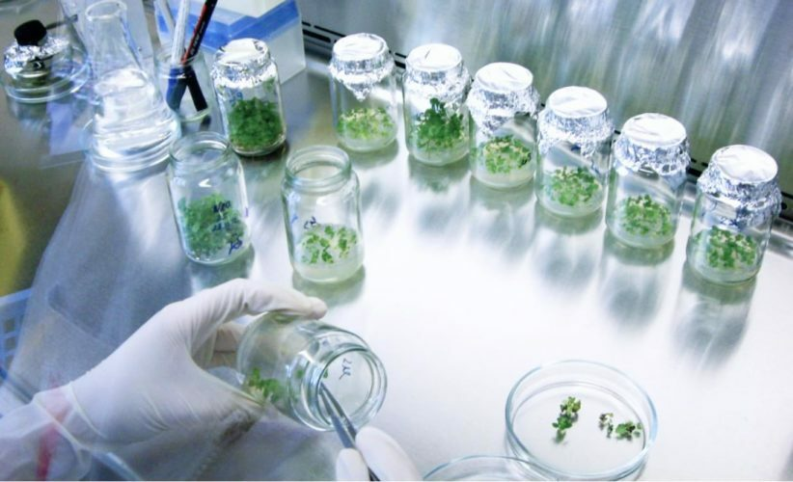






Выращивание саженцев деревьев и кустарников с использованием современных технологий «in vitro»
Отрасль
Показатели проекта
Сельское хозяйство
Цель проекта
Стоимость проекта :
Потребность в инвестициях
Выращивание здоровых, высококачественных и безвирусных саженцев деревьев и кустарников на основе современных технологий «in-vitro», с последующей их реализацией на рынке Каршинского района и по всей территории Узбекистана
$ 1,4 млн.
$ 1,0 млн.
Мощность:
Местный рынок – 80%
Экспорт – 20%
50 тыс. единиц
(Саженцы плодовых деревьев и кустарников)
Преимущества проекта
Окупаемость :
3 года
~10 работников
Высокая скорость размножения — возможность получить тысячи растений из одного исходного образца. Это важно для редких, высоко ценных или трудных в размножении видов, когда требуется срочно восстановить популяцию после катастроф или заболеваний.
Генетическая однородность - саженцы «in-vitro» - генетически идентичные копии материнского растения, что обеспечивает высокую степень однородности урожая и скорости роста
Технологический процесс
Отбор экспланта и содержание в спецсреде
Формирование новых побегов саженца
Адаптация саженцев
Высадка саженцев в грунт
Рынок
В 2025 году размер рынка оценивается в 32,11 миллиарда долларов США.
По прогнозам, к 2034 году рынок достигнет около 68,57 миллиарда долларов США с темпом роста (CAGR) 8,80% с 2025 по 2034 год
Размещение
Инициаторы проекта
Министерства экологии, охраны окружающей среды и изменения климата Республики Узбекистан
Кашкадарьинская область
Льготы и целевая поддержка проектов
Предоставляются субсидии в размере 50 процентов расходов по закупке саженцев, посаженных по краям полей методом «in-vitro», но не более 25 тысяч сумов на каждый подвой фруктового саженца.
Выделяются кредиты на водоснабжение путем зачисления на банковские карты заемщиков части не более 50 процентов расходов на установку насосов и труб сроком на 12 месяцев, включая льготный период до 6 месяцев, по ставке, не превышающей основную ставку Центрального банка.
Выделение 50 миллиардов сумов на закупку сушильных цехов и холодильных хранилищ сроком на 84 месяца, включая льготный период до 36 месяцев, по ставке 14 процентов годовых.
Территориальное управление экологии по Кашкадарьинской области
г. Карши, ул. Джайхун, дом 5.
qashqadaryo@uznature.uz
http://gov.uz/eco
Кашкадарьинская область
Размер | 28 570 km²
Население | ~3,4 million

Slide 2


International logistics transport corridors
Tallin
Sankt-Peterburg
Riga
Latvia
Moscow
Klaipeda
Hamburg
Minsk
Berlin
Brest
Povorina
Essen
Lviv
Kyiv
Paris
Chop
Volgograd
Kandiagash
Aktogay
Astraxan
Beyney
Saksaulskaya
Ulan-Bator
Osh
Bayangal-Mangal
Mersin
Malatya
Saraxa
Mazar-i-Sharif
Kashgar
Xirat
Afghanistan
Peshavar
Iran
Pakistan
Bandar-e-Abbas
Chakhbahar
Karachi

Slide 3

Air connections from Tashkent and other airports of Uzbekistan
New York
A visa-free policy for tourists from
90 countries
Diverse range of 59 carriers in Uzbekistan’s airport
11 airports across the Country, the main airports are Tashkent, Samarkand and Bukhara

